Slide 1
机器学习课程项目
基于机器学习的
5G 用户预测
面向类别极度不平衡场景的二分类建模
800,000
1.32%
0.91
样本量
5G 用户占比
最优 AUC
人工智能小组作业 · 演示汇报

Slide 2
01 / 任务背景
我们要解决什么问题
业务动机
电信运营商希望从海量用户中精准识别「潜在 5G 用户」，从而开展定向营销、提升 5G 渗透率，降低获客成本。
关键决策
为什么不用准确率？
一个「全预测非 5G」的模型，准确率就有 98.7% —— 但一个 5G 用户都找不出来。
输入
输出
类型
58 个匿名特征
是否 5G 用户
二分类监督学习
→ 选用 AUC
20 个类别 cat_*
38 个数值 num_*
+ id 标识
target = 1 (5G)
target = 0 (非5G)
有标签训练
预测每个用户标签
衡量模型「把 5G 用户排在非 5G 前面」的排序能力，不受类别比例与阈值影响，是不平衡问题的标准指标。
5G 用户预测 · 机器学习课程项目
2 / 14

Slide 3
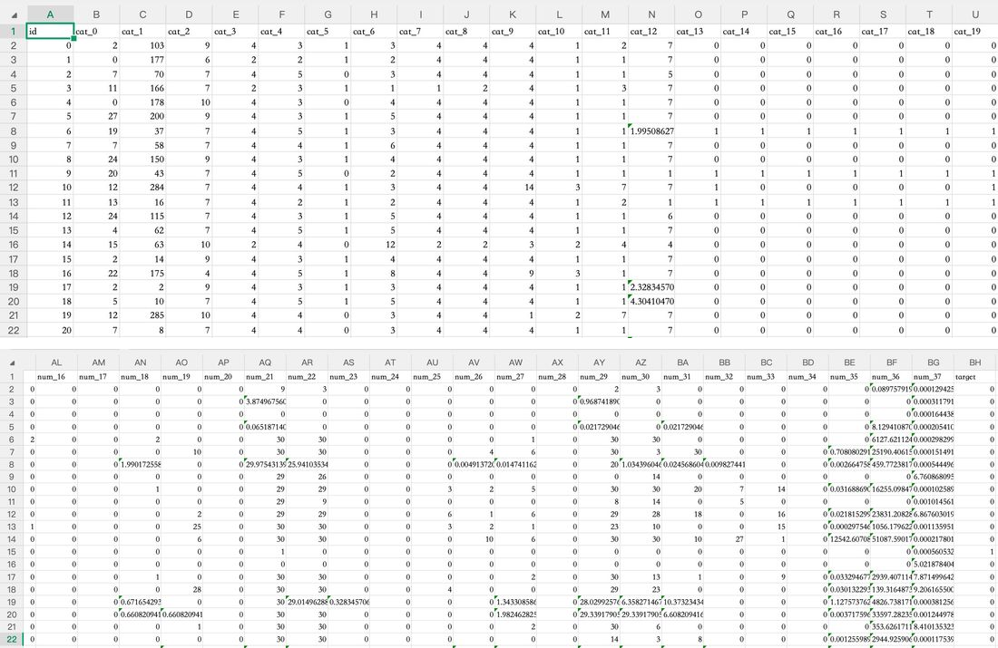
02 / 数据概览
train.csv 长什么样
800,000
行样本
60
字段（58特征+id+target）
0
缺失值，无需插补
1 : 75
train.csv 原始数据（前若干行，列名已脱敏）
负/正样本比（极不平衡）
字段组成
id + cat_0 … cat_19（20 个类别特征） + num_0 … num_37（38 个数值特征） + target
5G 用户预测 · 机器学习课程项目
3 / 14

Slide 4
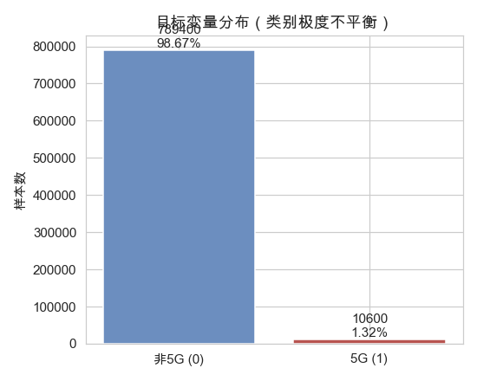
03 / 数据探索 EDA
第一个核心难点：类别极度不平衡
数据告诉我们
789,400
10,600
非5G（98.68%）
5G用户（1.32%）
对建模的影响
① 必须用 AUC，准确率会被多数类淹没
② 训练时需引入类别加权
③ 分层抽样保证各折正样本比例
图1 目标变量分布
5G 用户预测 · 机器学习课程项目
4 / 14

Slide 5
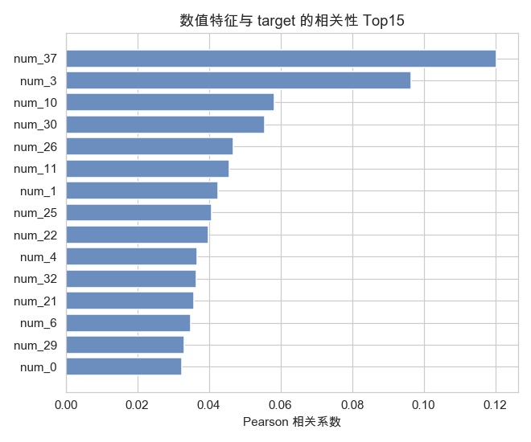
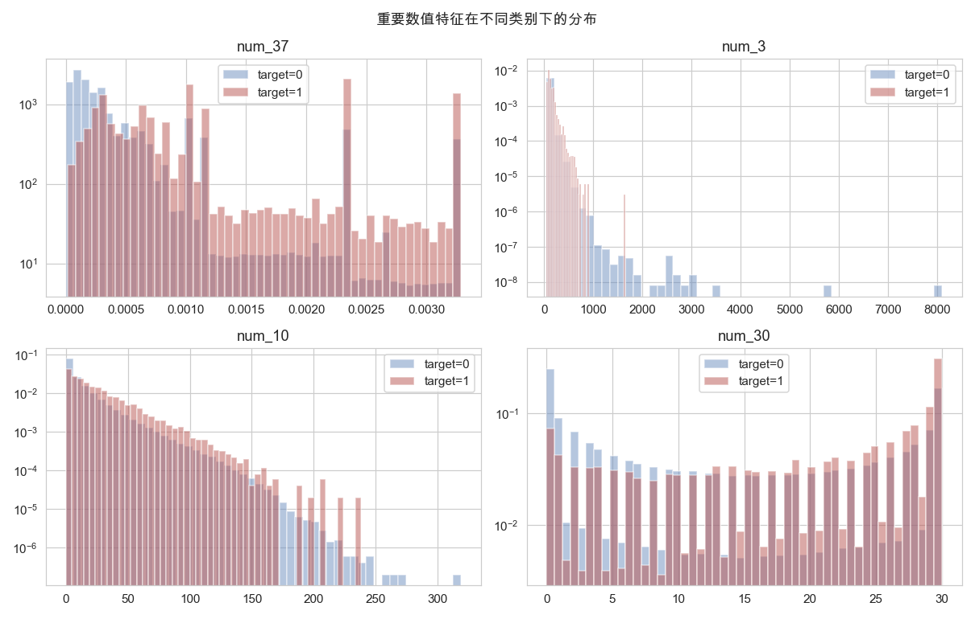
03 / 数据探索 EDA
第二个洞察：线性信号很弱
图2 数值特征与 target 相关性 Top15
图3 重要数值特征在两类下的分布
最高相关性仅 0.12（num_37） → 特征与标签的线性关系很弱，判别信息藏在「非线性组合」里 → 需要树模型
5G 用户预测 · 机器学习课程项目
5 / 14

Slide 6
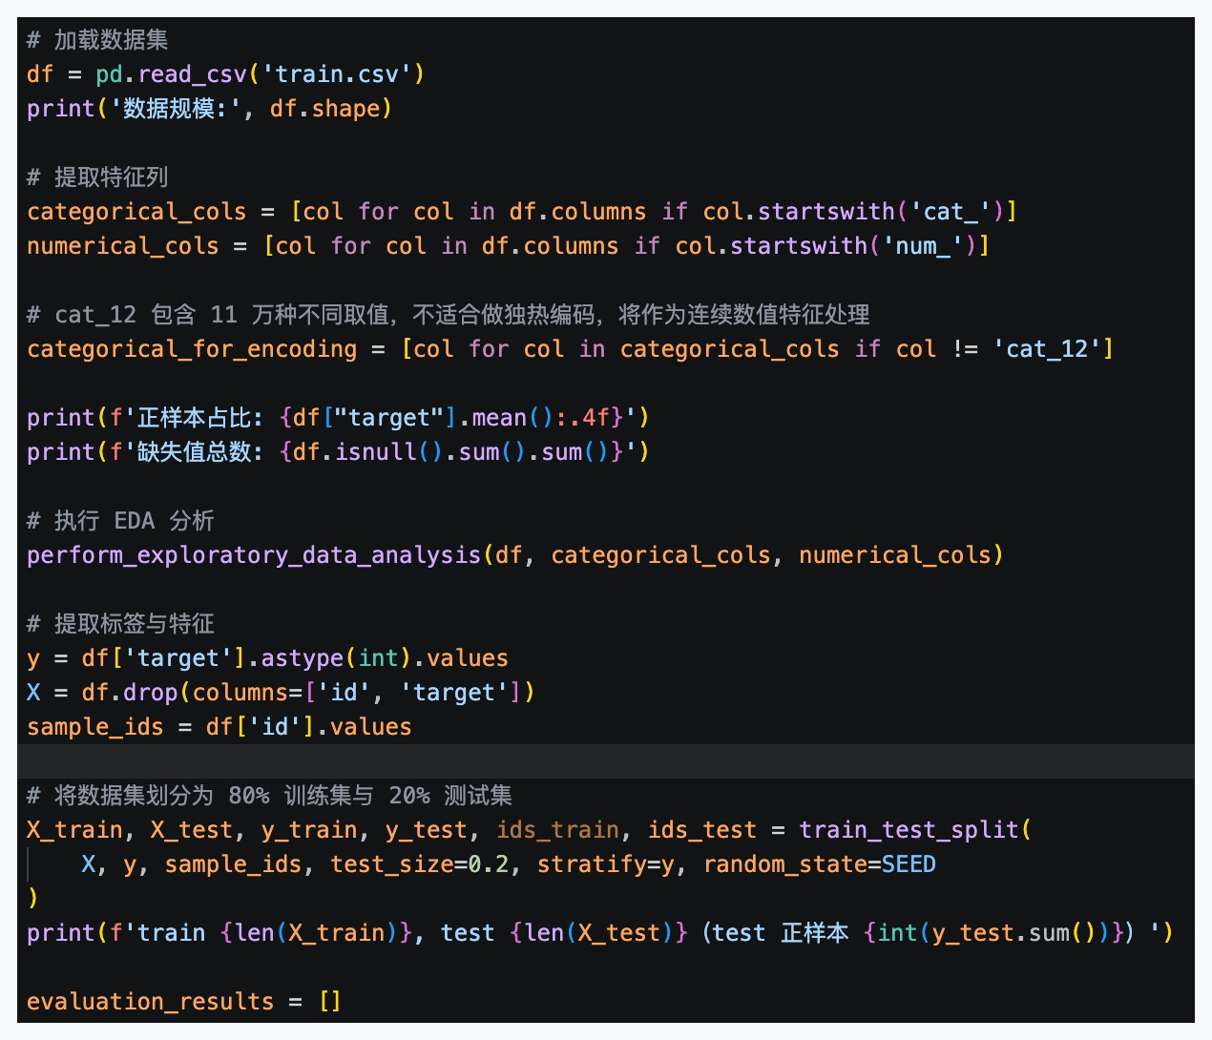
04 / 方法与流程
如何科学地划分数据、评估模型
数据划分代码（solution.py）
四个关键设计
stratify=y
分层抽样，保证训练/测试集正样本比例都≈1.32%
test_size=0.2
20%（16万条）作测试集，模拟未来未见数据
random_state=42
固定随机种子，保证结果完全可复现
5 折交叉验证
训练集再分5份轮流验证，CV AUC 反映泛化稳定性
5G 用户预测 · 机器学习课程项目
6 / 14

Slide 7
05 / 模型设计
三种模型，递进对比：线性 → Bagging → Boosting
① 线性基线
② Bagging 集成
③ Boosting 集成
Logistic Regression
Random Forest
LightGBM
OneHot 独热编码
+ StandardScaler 标准化
Ordinal 序数编码
数值特征原样传入
原生 category 类型
无需编码
class_weight="balanced"
按类频自动加权
class_weight="balanced"
scale_pos_weight = 74
（负/正样本比）
衡量问题线性可分程度
自助采样建120棵树
投票决策，抗过拟合
直方图+叶子优先
工业界表格数据主力
测试 AUC
测试 AUC
测试 AUC
0.874
0.913
0.903
下一页：分别看每个模型的代码实现 →
5G 用户预测 · 机器学习课程项目
7 / 14

Slide 8
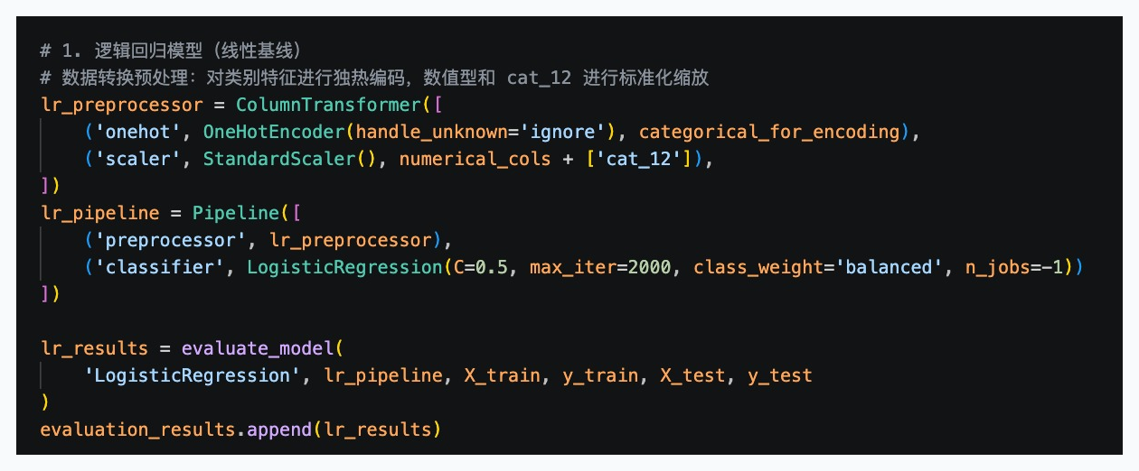
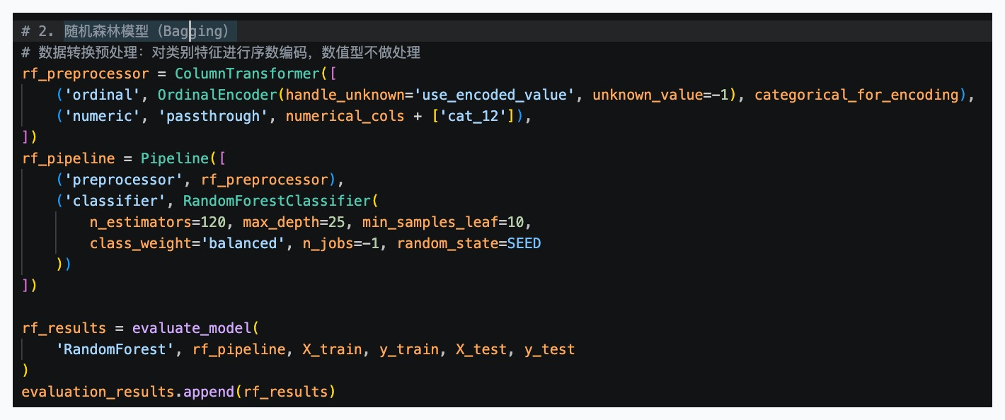
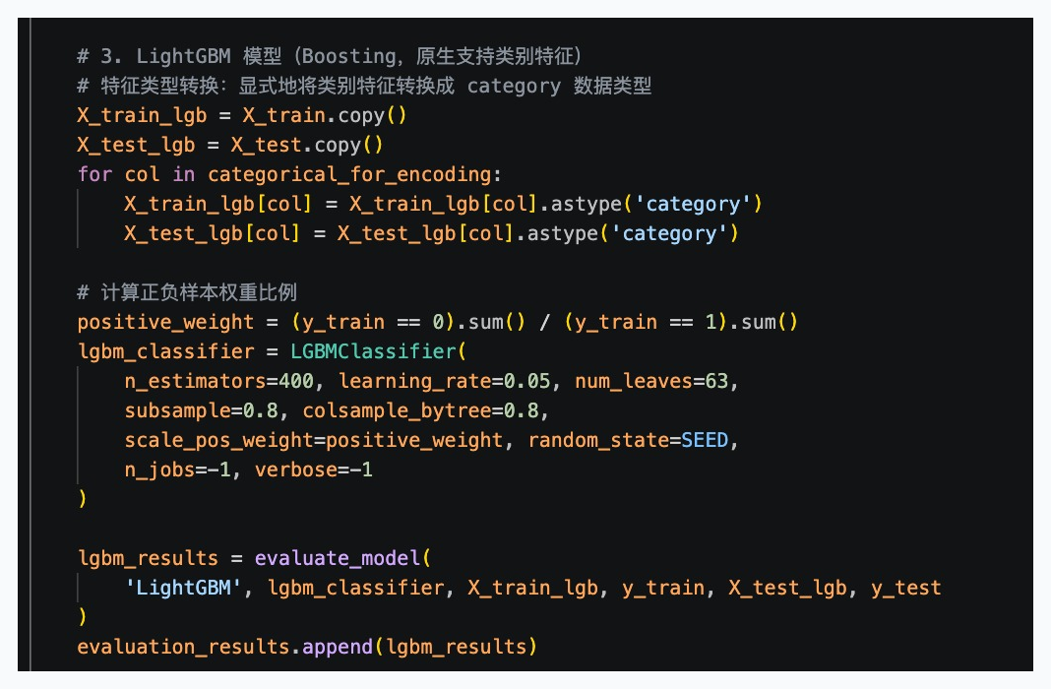
05 / 模型实现
三种模型的真实代码：预处理与不平衡处理各有不同
Logistic Regression
Random Forest
LightGBM
核心差异
LR：独热+标准化，class_weight 加权 · RF：序数编码，class_weight 加权 · LGB：原生 category，scale_pos_weight=74
5G 用户预测 · 机器学习课程项目
8 / 14

Slide 9
05 / 模型处理详解 ①
Logistic Regression 逻辑回归
定位：线性基线模型，衡量问题的线性可分程度
预处理：独热编码 + 标准化
不平衡处理：class_weight
OneHotEncoder 独热编码
参数
类别特征拆成 0/1 多列，消除虚假数值关系
class_weight = "balanced"
自动按类频反比加权：
StandardScaler 标准化
权重 = 总样本数 / (类别数 × 该类样本数)
数值特征变为均值0、方差1
非5G 权重 ≈ 0.5
5G 权重 ≈ 37.7
（多数类，被弱化）
（少数类，被强化）
为什么必须这样做？
效果：漏掉一个 5G 用户要「亏」37 倍，逼迫模型重视正样本
逻辑回归是线性模型 wᵀx。若直接用 cat=3 会误以为「3 是 1 的三倍」；量纲悬殊（4千万 vs 0.003）会让大特征主导梯度，模型学不动。
一句话：线性模型对量纲和数值关系最敏感，所以预处理最重——独热消歧义、标准化拉齐量纲；不平衡交给 class_weight 自动加权。
5G 用户预测 · 机器学习课程项目
9 / 14

Slide 10
05 / 模型处理详解 ②
Random Forest 随机森林
定位：Bagging 集成，自助采样建 120 棵树投票决策，抗噪声、不易过拟合
预处理：序数编码 + 不缩放
不平衡处理：class_weight
OrdinalEncoder 序数编码
参数
类别直接映射成整数 {0,1,2,…}，只一列
class_weight = "balanced"
与逻辑回归同属 sklearn 家族，参数接口统一：
passthrough 数值不处理
同样按类频反比自动加权，5G 权重升至约 37 倍。
数值特征原样传入，不标准化、不归一化
🌳 随机森林额外的抗不平衡能力
Bootstrap 自助采样时，每个正样本被抽中的机会增加；120 棵树投票还能进一步稀释单棵树的偏差——所以树模型对不平衡天然更鲁棒。
为什么能这样做？
决策树靠「阈值切分」（如 cat ≤ 2 走左）找规律，只比较大小，不关心数值是否「真的」成倍。所以量纲不影响，序数编码够用且更省内存。
一句话：树模型只看阈值切分，对量纲免疫——序数编码够用、数值不用管；不平衡靠 class_weight + Bootstrap 采样双保险。
5G 用户预测 · 机器学习课程项目
10 / 14

Slide 11
05 / 模型处理详解 ③
LightGBM 梯度提升树
定位：Boosting 集成，串行拟合残差，工业界表格数据主力
预处理：原生 category（最省事）
不平衡处理：scale_pos_weight
操作
参数
df[col] = df[col].astype("category")
scale_pos_weight = 74
只声明类型，不做任何编码转换。
计算方式：
负样本数 / 正样本数
为什么这是最优解？
= 789,400 / 10,600 ≈ 74
LightGBM 内部用「Fisher 最优切分」算法，自动找出类别怎么分组最优（如 {1,4} 一组、{2,3,5} 一组），不强行施加顺序。比独热省内存、比序数更准。
（正是数据概览页那个 1 : 75 的比例）
与 class_weight 本质相同
都是代价敏感学习，给正样本加权。区别：LightGBM 非 sklearn 亲生，用自己原生的 scale_pos_weight，是官方推荐的不平衡处理方式。
✓ 比随机森林的序数编码更优，是它最大的便利之处
一句话：原生 category 让它免编码且切分更优；scale_pos_weight=74 就是负正样本比，原理与 class_weight 一致，是 LightGBM 官方推荐做法。
5G 用户预测 · 机器学习课程项目
11 / 14

Slide 12
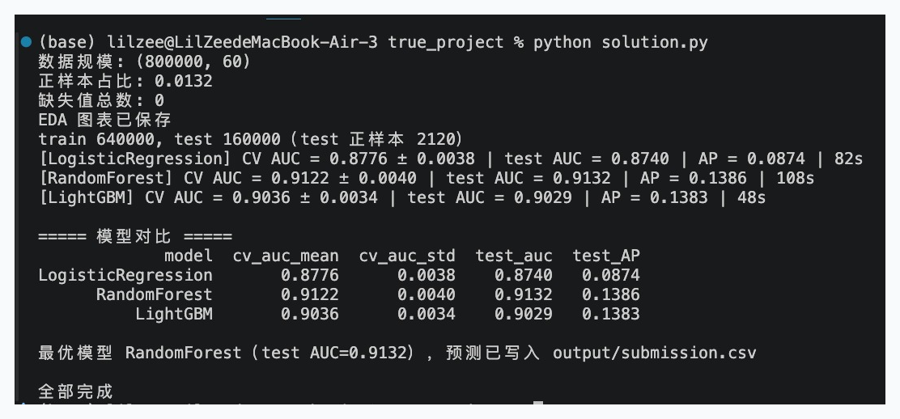
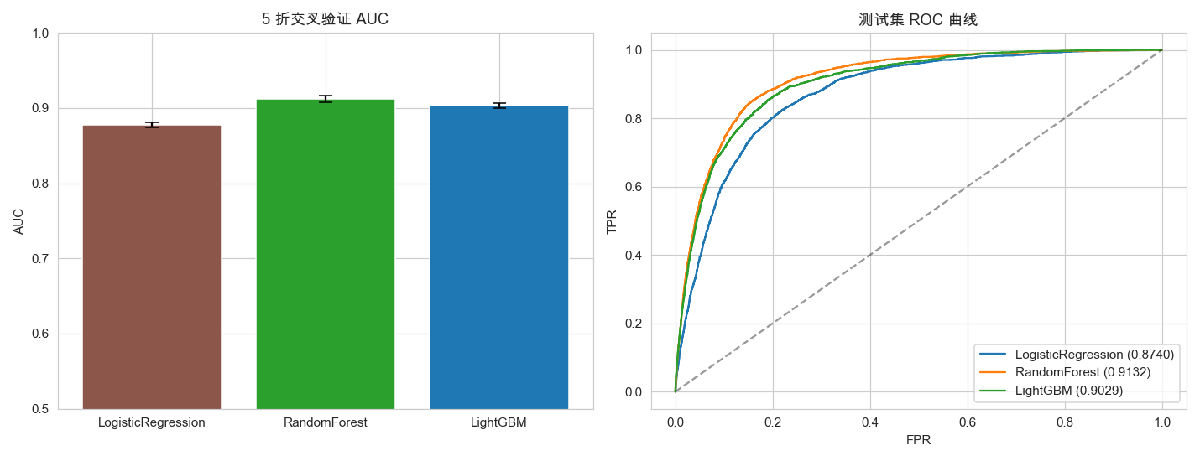
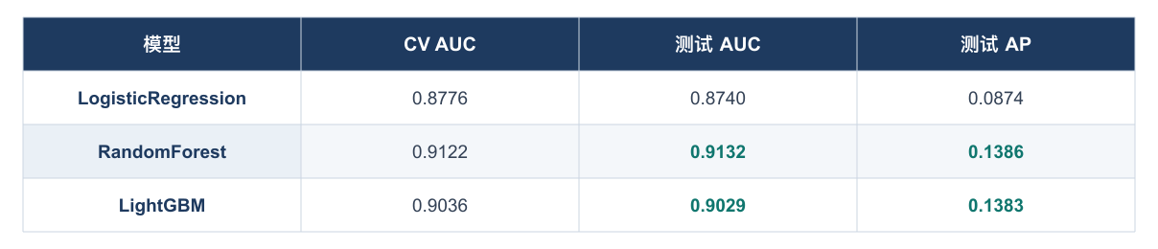
06 / 核心结果
随机森林与 LightGBM 显著胜出
真实运行输出（python solution.py）
测试集 ROC 曲线与 CV AUC 对比
树模型 AUC ≈ 0.91，远胜逻辑回归 0.87 → 印证「非线性」判断
CV AUC 与测试 AUC 高度一致 → 泛化稳定
树模型 AP（≈0.14）是 LR（0.087）的 1.6 倍 → 正类识别更强
5G 用户预测 · 机器学习课程项目
12 / 14

Slide 13
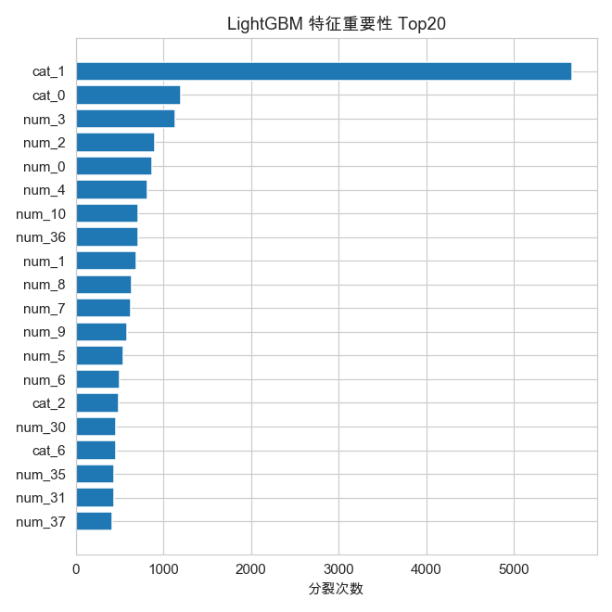
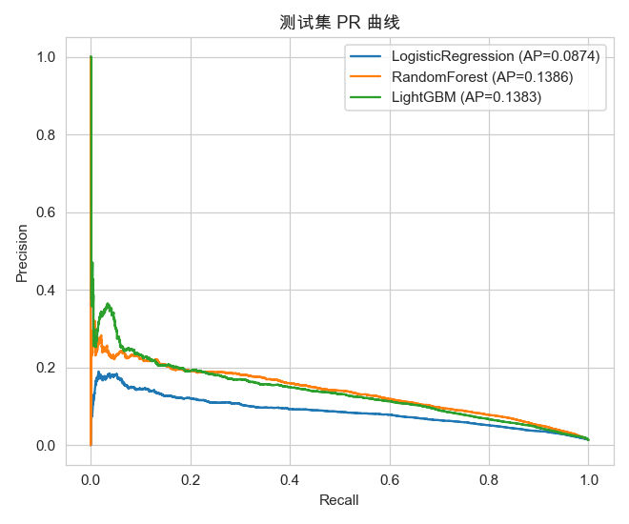
07 / 特征洞察
哪些特征决定了用户是不是 5G 用户
不平衡场景下，PR 曲线比 ROC 更重要
图6 测试集 PR 曲线（AP）
业务解读
模型最看重 cat_1、cat_0（高基数类别，推测为地区/套餐类）与 num_3。注意：线性相关性最高的 num_37 并非模型首选——树模型能挖出 cat_1 的非线性交互，这正是它优于逻辑回归之处。
图5 LightGBM 特征重要性 Top20
5G 用户预测 · 机器学习课程项目
13 / 14

Slide 14
核心结论
树模型有效解决了这个非线性、不平衡的 5G 用户预测问题
① 树模型胜出
随机森林与 LightGBM 均达 AUC ≈ 0.91，显著优于线性基线 0.87
② 验证判断
在弱线性、强非线性、极不平衡场景下，Bagging 与 Boosting 集成方法确实有效
③ 可解释性
关键特征为 cat_1/cat_0（地区/套餐类），树模型挖出的非线性信号优于线性直觉
0.9132
冠军模型
1.6 倍
最优 AUC
随机森林
AP 提升
感谢聆听 · 欢迎提问

